Slide 1
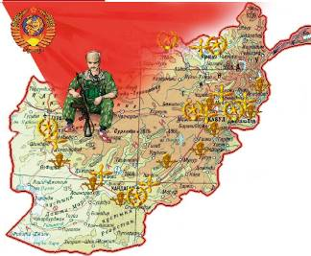
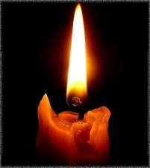
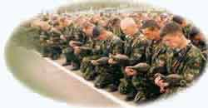
Афганистан – наша память и боль …

Slide 2
Афганистан (историческая справка)
Государство в Юго-Западной Азии.
На севере граничит с Российской Федерацией.
Территория 647.5 тысяч кв. километров.
Население 15.5 млн.человек.
Более 20 народностей
Официальный язык – пушту и дари
Столица – Кабул
Господствующая религия – ислам
Долгое время – колония Англии
В 1919 году правительство Амануллы-хана провозгласило независимость
Это первая страна с которой Россия заключила дипломатические отношения.
В январе 1929 года к власти с помощью англичан пришла династия Надир-шаха (правила до июля 1973 года).
27.04.1978 года в Афганистане произошла национально-демократическая революция. В этом же году был заключён советско-афганский договор о дружбе, добрососедстве и сотрудничестве.

Slide 3
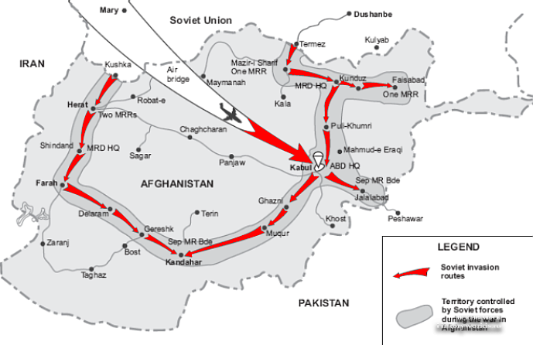

Slide 6
Документ-справка:
«Потери личного состава ограниченного контингента советских войск в Республике Афганистан в период с 25 декабря 1979 г. по 15 февраля 1989 г. составили:
● убито, умерло от ран 13833 человека из состава 40-й армии;
● ранено 49985 человек;
● стали инвалидами 6759,
● пропали без вести 312 человек.
Кроме этого, военных советников - 180 человек, переводчиков, специалистов из других министерств и ведомств - 584 человека».

Slide 13
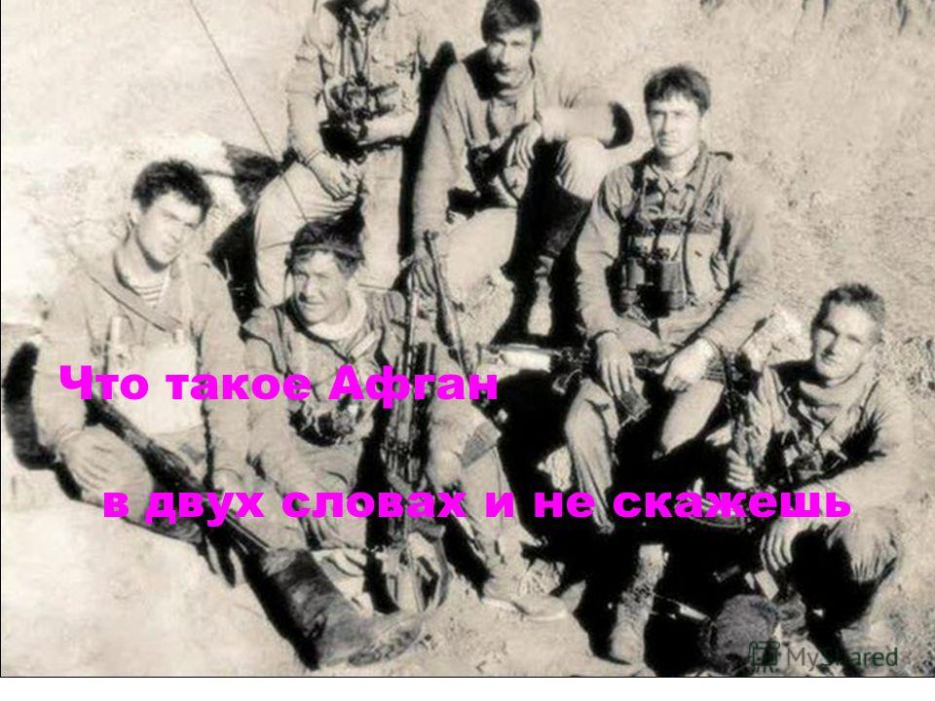

Slide 18
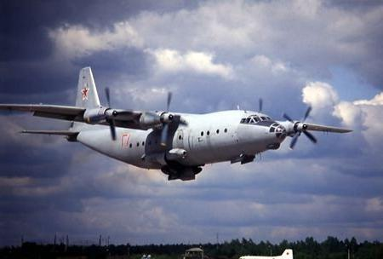

Slide 19
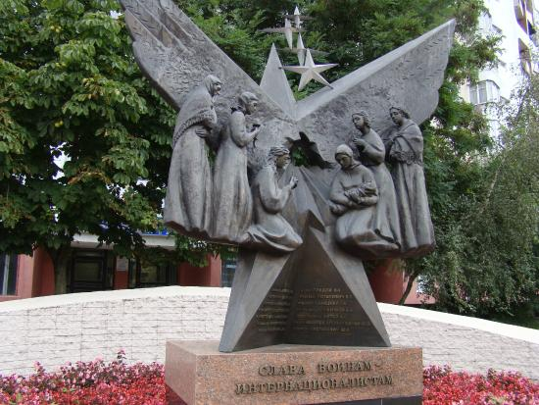
г.Бобруйск

Slide 20
г.Волковыск

Slide 21
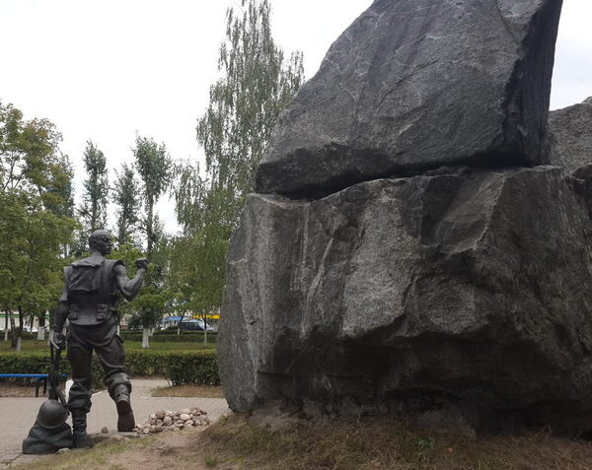
г.Борисов

Slide 22
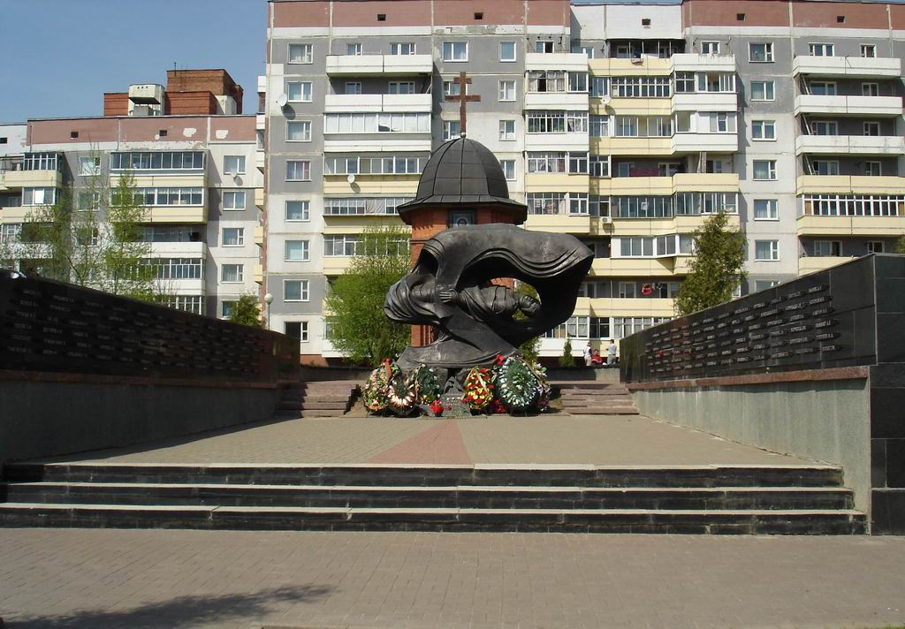
г.Витебск

Slide 23
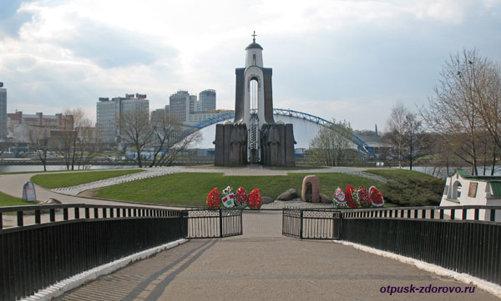
г.Минск

Slide 24
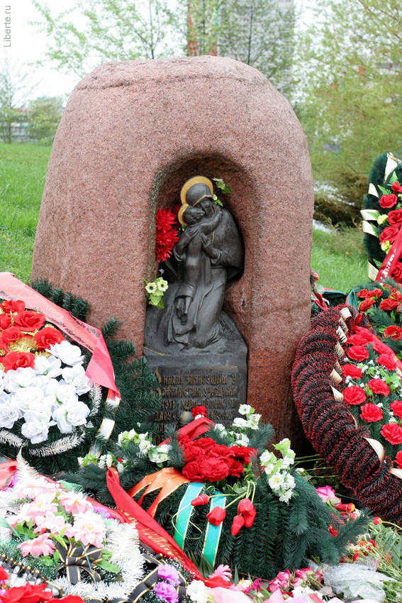
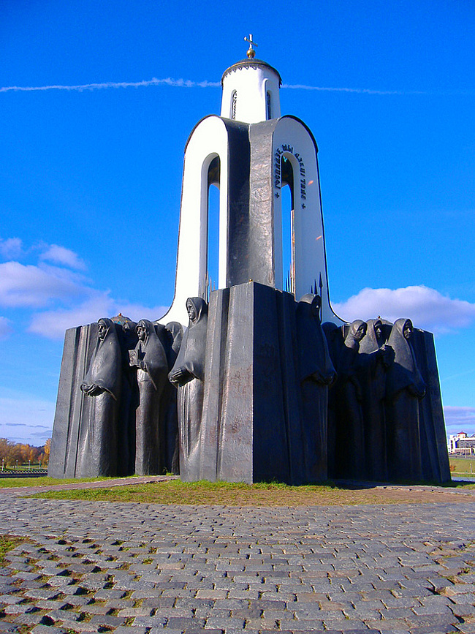

Slide 25
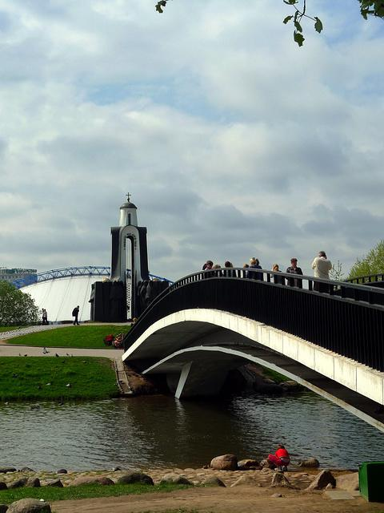
Остров Мужества и Скорби – Остров Слёз (Минск)

Slide 26
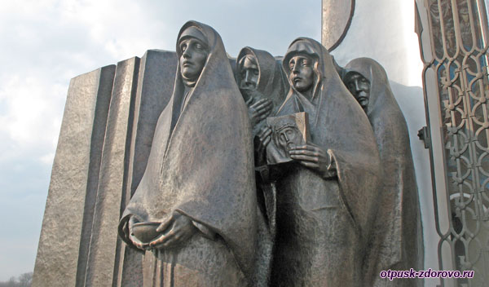
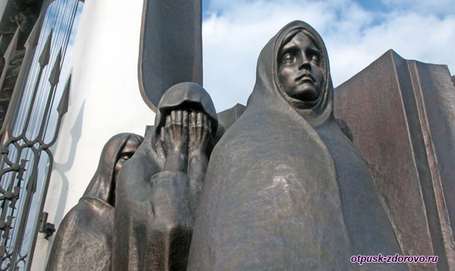

Slide 27
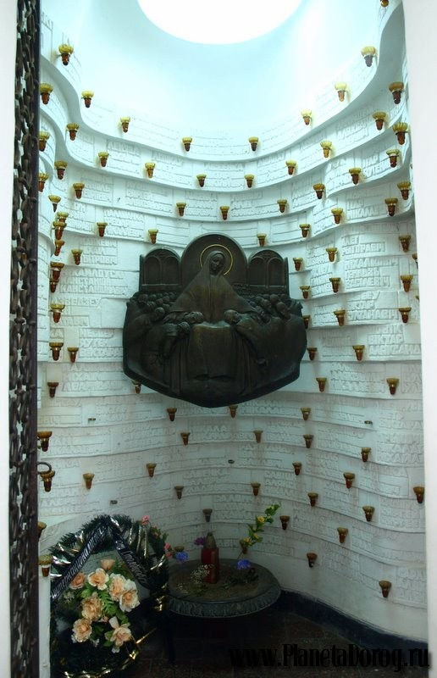
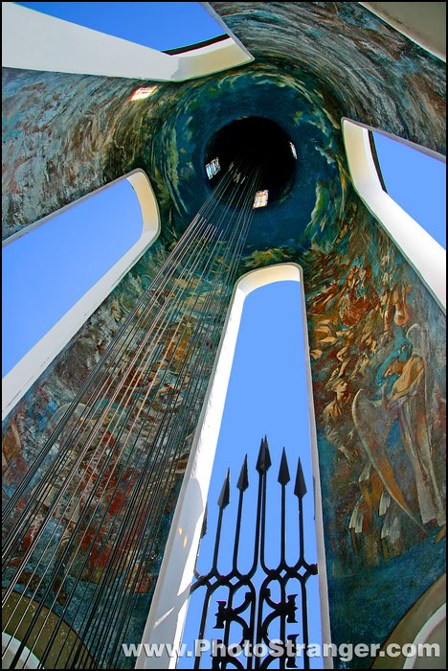

Slide 28
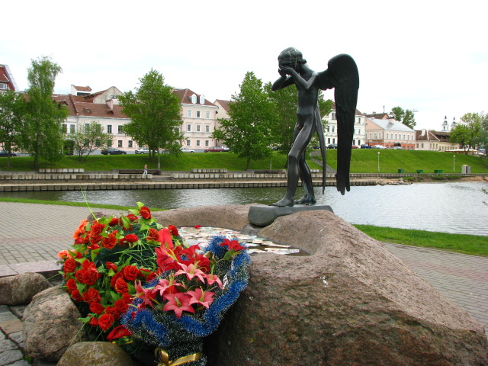

Slide 29
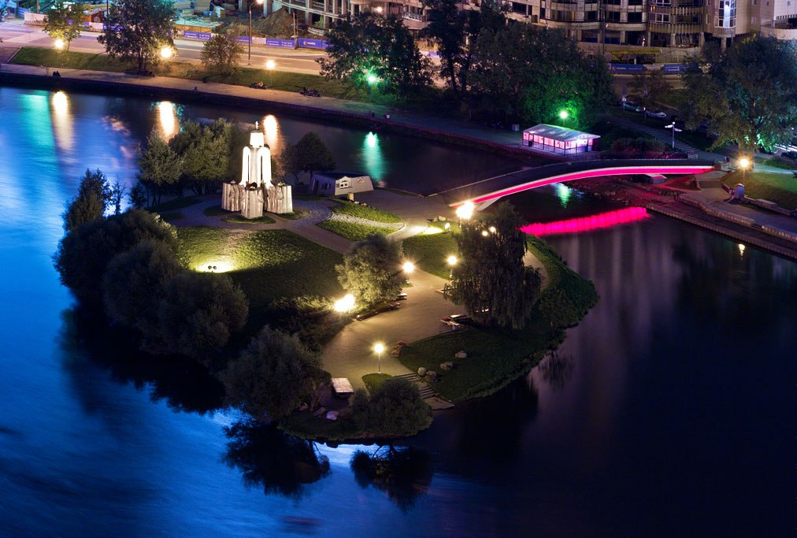

Slide 30
Кузьмицкий Николай Иванович
Родился в 1962г. В 1979г. закончил Лукскую СШ, поступил в Минский машиностроительный техникум. В 1981г. Заводским РВК г. Минска призван в Советскую Армию. Служил в Афганистане. Погиб 16.03.1982г. при спасении раненого военнослужащего. Похоронен в д. Кришиловщина. За мужество и героизм посмертно награждён орденом Красной Звезды.

Slide 31
Из письма Николая Ивановича Кузьмицкого к своей подруге.
«Здравствуй, дорогая моя Иринка!
С горячим солдатским приветом из далёкого Афганистана к тебе Коля! Сегодня, т.е. 13.02.82г., получил от тебя сразу два письма, чему бесконечно рад. Как я долго ждал этих писем, ты не можешь себе представить, милая моя девчонка, что за это время пришлось передумать….
Знаешь, Иринка, здесь в Афганистане, как нигде, меняется человек. Извини, пожалуйста, тебе, может быть, трудно будет понять меня. Здесь многие ребята, которым 20-21 год, уходят отсюда седыми. Но это так, к слову…»

Slide 32
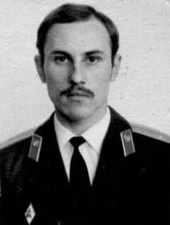
Татур Георгий Анатольевич, родился в1951г. в д. Вышково.В 1966г. закончил 8кл. Турецкой СШ, в 1969 - Калининское суворовское военное училище, в 1975 г.- Московский военный институт иностранных языков. Служил в Афганистане. Начальник разведки полка, капитан.
Погиб 13.4.1981г. во время наступательной боевой операции. Похоронен в д.Турец.
За мужество и героизм награждён двумя орденами Красной Звезды (одним из них посмертно).

Slide 33
Из писем Г.А.Татура к родителям.
«Дорогие мои мама, папа, Гена!
Пользуясь случаем, шлю вам весточку. У меня всё нормально. Жив, здоров. Нахожусь в длительной командировке…
Хотел я этот Новый год встретить с вами, но уж такова моя работа, которая полна всяких неожиданностей. Поэтому поздравляю вас с Новым 1980 годом! Желаю всего самого хорошего, а более всего – счастья! Ибо в этом слове всё…». Декабрь 1979г.

Slide 34
Федорако Василий Николаевич, родился в 1964 г. в д. Заречье. В 1981 г. закончил Смольчичскую СШ. Учился в Минском ПТУ №34. В марте 1982г.Московским РВК г. Минска призван в ряды Вооружённых сил. Служил в Афганистане. 24.01.1984г. при исполнении боевого задания рядовой Федорако В.Н. был ранен в голову, 25.1.1984г. умер. Похоронен в д.Заречье.
За мужество и героизм посмертно награждён орденом Красной Звезды.

Slide 35
Филончик Сергей Петрович, родился в 1966г. в д.Плужины. В 1983г. закончил Ворончанскую СШ, в 1984г.- Лидскую автошколу ДОСААФ. До армии работал механизатором в совхозе «Воронча». В 1984г. Кореличским РВК призван в ряды Вооружённых Сил и направлен в Афганистан, был водителем.
Рядовой С.П.Филончик погиб 8.07.1985г. от разрыва снаряда при выполнении боевого задания. Похоронен в д.Воронча. За мужество и героизм посмертно награждён орденом Красной Звезды.

